Slide 1



Slide 2
Основные этапы
для начала работы с интеграцией с внешней лабораторией:
Наличие договора об интеграции
Как с Медицина ИТ, так и ЛИС КДЛ Домодедово
Интеграция является дополнительным продуктом, оплачивается отдельно
Получение авторизационных данных
Логин и пароль от выделенного организации ftp сервера, рабочий пул номеров - выдается КДЛ Домодедово
Настройка интеграции в КСАМУ
В интеграции используются справочники, предоставляемые внешней лабораторией. Первичную загрузку справочников осуществляют сотрудники Медицина ИТ
Загрузка прайса для услуг
При загрузке справочников КДЛ, конечная стоимость услуги для клиента не заполнена. Тариф можно загрузить, подготовив файл excel по соответствующему образцу

Slide 3
Работа с внешней лабораторией в КСАМУ:
1. Синхронизация справочников
Получение справочников для работы с интеграцией и обновление уже загруженных, при внесении изменений со стороны ЛИС
2. Создание направления на исследование для лаборатории КДЛ Домодедово в КСАМУ
Направление на исследование создаются автоматически при сохранении заказа на платное лечение. Созданные направления попадают в заявку, в рамках одного обращения пациента (случая)
3. Обработка заявки, созданной на основании направлений
Созданные заявки необходимо проверить и подтвердить ответственному сотруднику. При проверке необходимо проверить состав заявки, в некоторых случаях выбрать биоматериал и контейнер, если заказ предполагает выбор
4. Печать этикеток с штрих-кодами для направляемых в лабораторию пробирок
После подтверждения корректности заявки печатаются этикетки, для этого рабочее место ответственного сотрудника медицинской организации должно быть оснащено принтером штрих-кодов
5. Выгрузка заявок в лабораторию КДЛ Домодедово
Передача заказа на лабораторные исследования из КСАМУ в ЛИС КДЛ Домодедово. После отправки заявок в ЛИС в заказ нельзя вносить изменения
6. Загрузка результатов
Результаты загружаются структурированным документом, а также доступны в формате PDF на фирменном бланке лаборатории
открыть заявку во внешнюю лабораторию
проверить состав заявки, внести корректировки при необходимости
заполнить недостающие данные, если их ручное заполнение предусмотрено интеграцией
распечатать этикетки, если их не предоставляет внешняя лаборатория
подписать заявку
выгрузить заявку во внешнюю лабораторию
открыть заявку во внешнюю лабораторию
проверить состав заявки, внести корректировки при необходимости
заполнить недостающие данные, если их ручное заполнение предусмотрено интеграцией
распечатать этикетки, если их не предоставляет внешняя лаборатория
подписать заявку
выгрузить заявку во внешнюю лабораторию

Slide 4


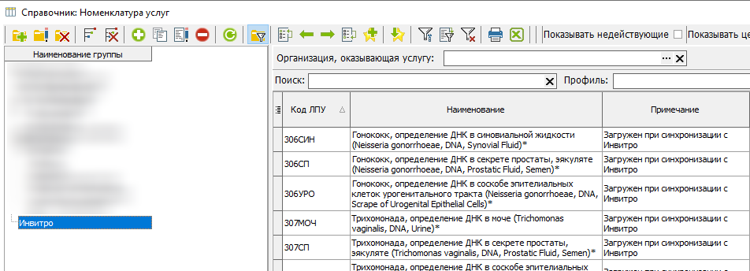
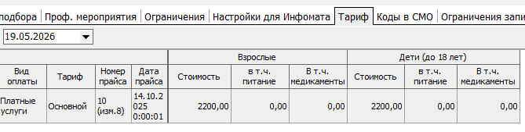
1. Синхронизация справочников
ЛИС КДЛ Домодедово выгружает лабораторные справочники на FTP сервер.
Загрузка справочников происходит при нажатии кнопки в журнале заявок.
Периодически, при внесении со стороны ЛИС изменений в справочники, ответственный сотрудник должен синхронизировать справочники. Синхронизация может занимать какое-то время, поэтому лучше производить ее в начале дня или в конце.
При первой синхронизации, в справочнике услуг организации создается папка одноименно с внешней лабораторией, в которой
будут загружены услуги, сопоставленные со справочником анализов лаборатории.
Для работы с заказами, в созданные услуги необходимо подгрузить прайс – внести в услуги стоимость. Подготавливается Excel файл
по образцу и с помощью функции обновления прайса, тариф загружается в услуги

Slide 5
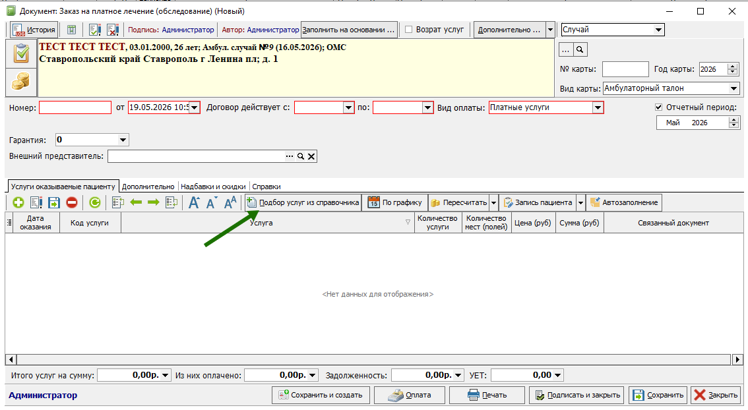
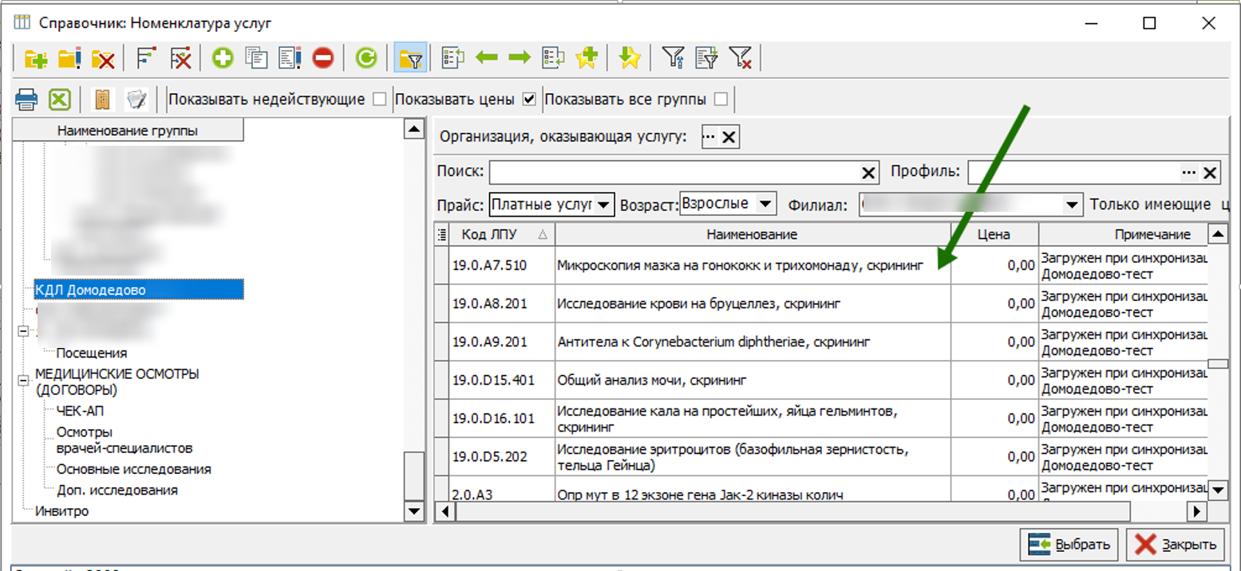
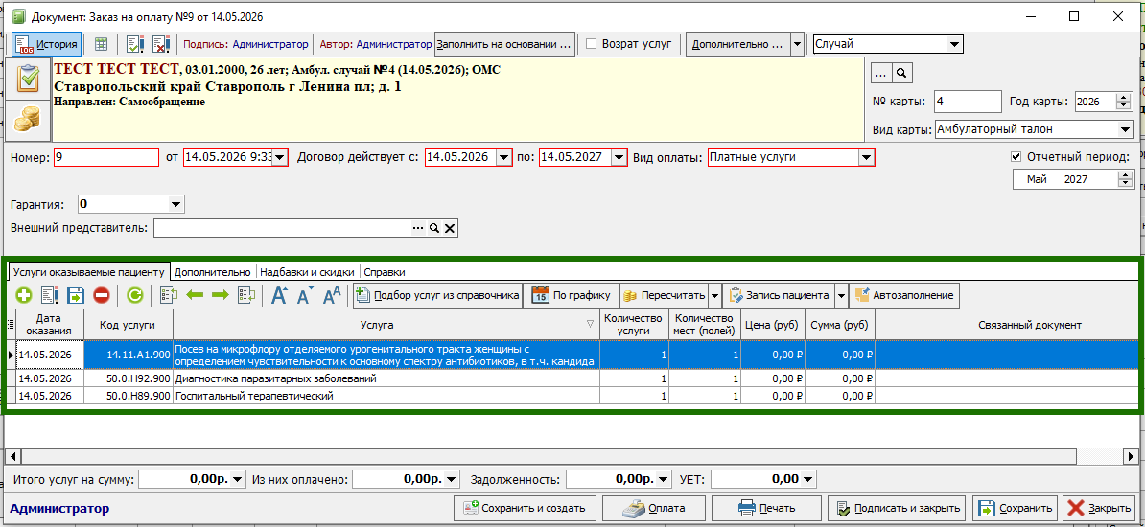
2. Создание направления на исследование для лаборатории КДЛ Домодедово
Оформление заказа (договора) с услугами КДЛ Домодедово. В заказ на оплату добавляются услуги КДЛ ДОМОДЕДОВО

Slide 6
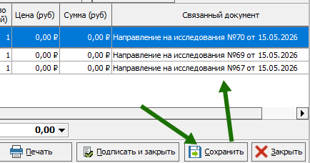
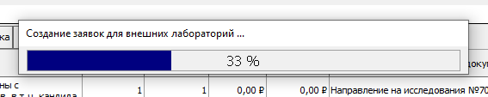
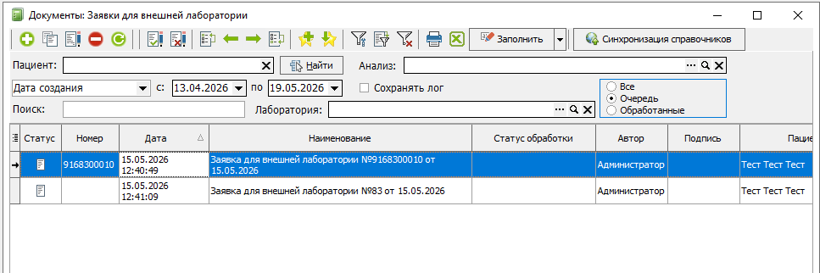
Направления создаются автоматически при сохранении заказа
На основании направлений, при сохранении заказа создаются заявки

Slide 7


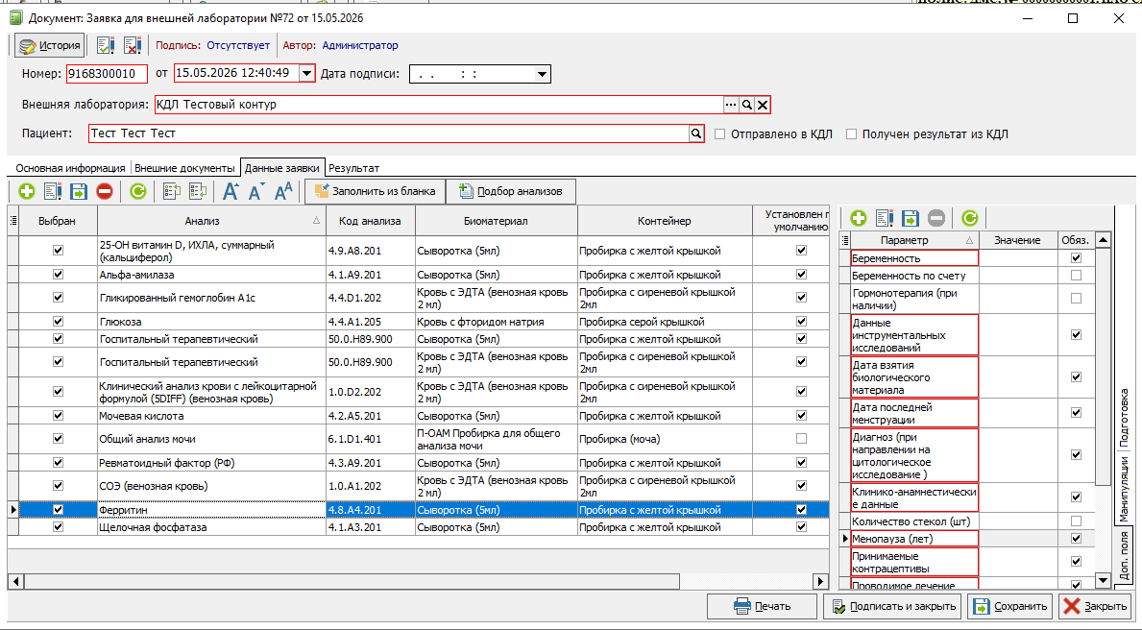
3. Обработка заявок, созданных на основании направлений
Заявки в журнале сортируются по статусу документа:
обработанные необработанные (в очереди)
Для отправки заявки, необходимо проверить ее корректность
- заполнение дополнительной информации
- проверка биоматериала
- выбор контейнеров
- печатать этикеток с ш/к для пробирок

Slide 8
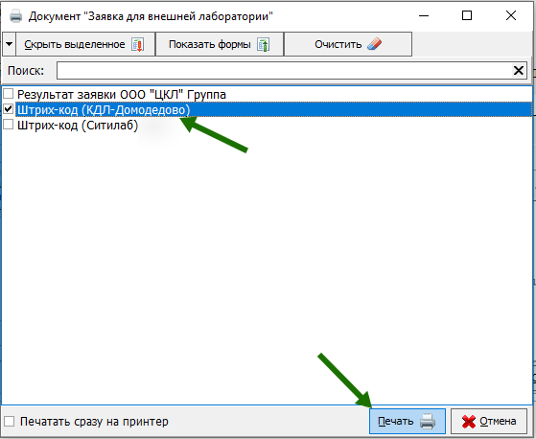
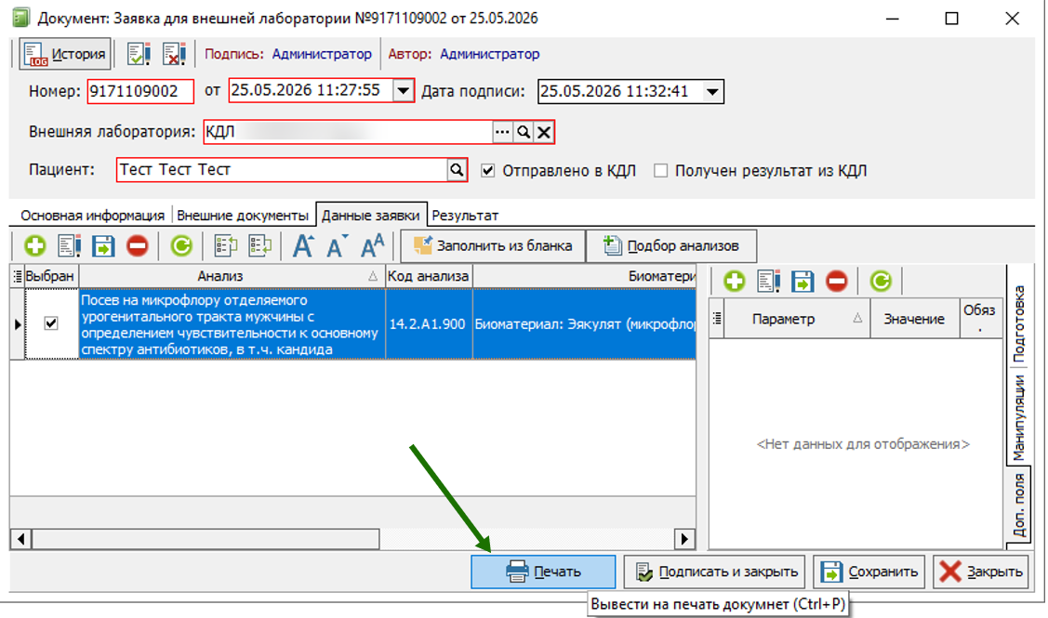
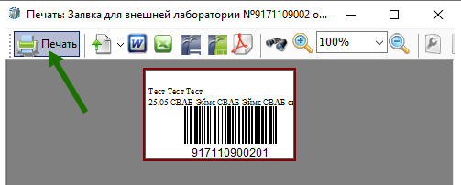
4. Печать этикеток с штрих-кодами для направляемых в лабораторию пробирок
Этикетки генерируются в МИС КСАМУ, их можно распечатать, нажав в заявке кнопку "Печать" и выбрав нужную печатную форму:

Slide 9
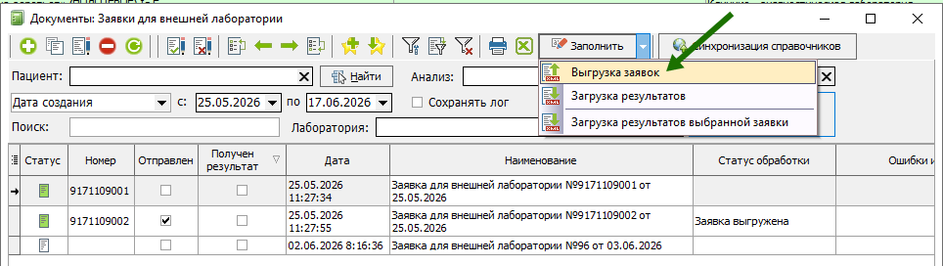
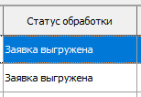

5. Выгрузка заявок в лабораторию КДЛ Домодедово
Для выгрузки подписанных заявок необходимо в журнале заявок во внешнюю лабораторию нажать кнопку «Заполнить» и в открывшемся списке выбрать пункт «Выгрузка заявок»:
Выгружаются только обработанные (подписанные) заявки и только те, которые отображаются по установленным в журнале фильтрам.
Результат отправки заявки отображается в столбце «Статус обработки»
Корректно отправленная заявка будет со статусом обработки «Заявка выгружена».
Также выгруженной заявке будет присвоен статус «Отправлен»

Slide 10
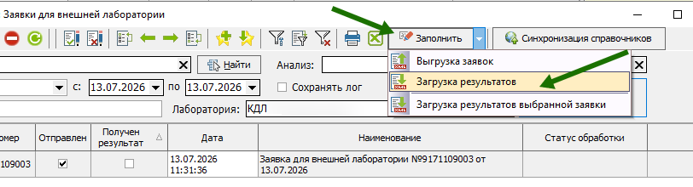


6. Загрузка результатов
Получение результатов по отправленным заявкам производится в ручном режиме. Для этого в журнале заявок необходимо нажать кнопку «Заполнить» и в открывшемся списке выбрать пункт «Загрузка результатов»:
Статус обработки заявки изменится на «Результаты получены»
А также появится отметка в поле «Результат получен»

Slide 11
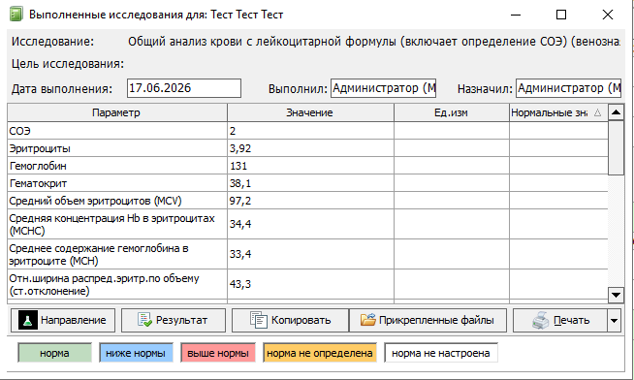
Результат можно посмотреть и распечатать стандартным способом, так как при загрузке результатов создаются протоколы лабораторных исследований:
В журнале результатов
В модуле амбулаторно-поликлинического приема
В истории болезни

Slide 12
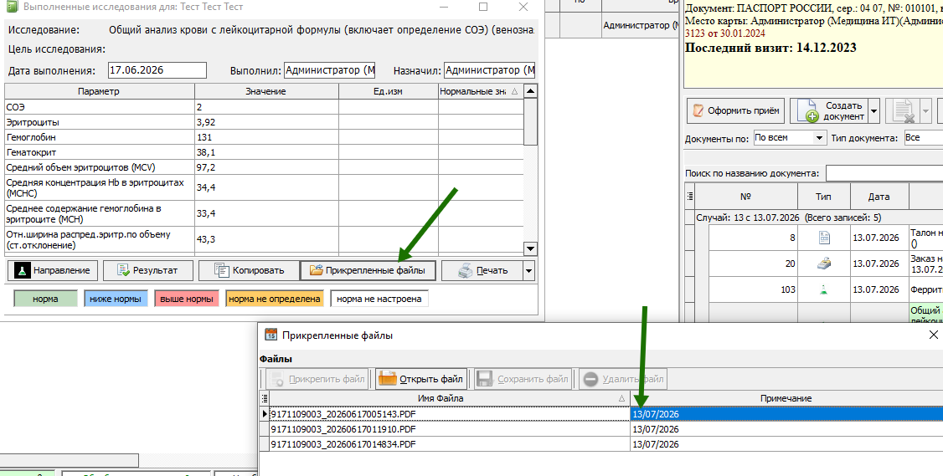
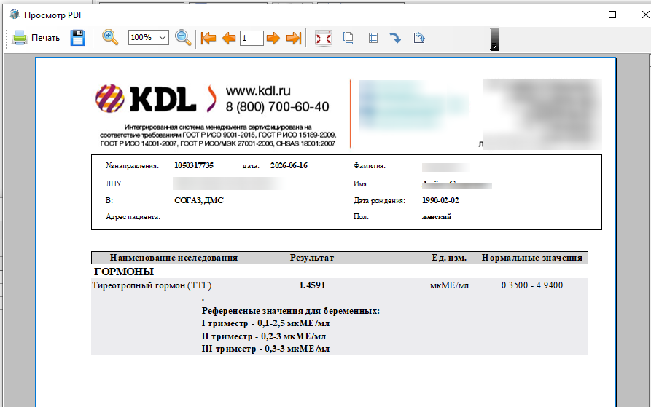
Также, лаборатория КДЛ Домодедово отправляет результаты в формате pdf на своем фирменном бланке
Прикрепленные файлы можно просмотреть и распечатать:

Slide 13


